Slide 1
Ressources humaines : diapositive 1
Projet Python
Smartphone-Based Recognition of Human Activities and Postural Transitions Data Set
Sébastien Roques

Slide 2
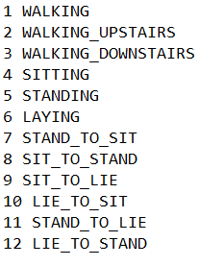
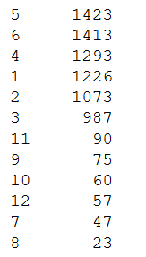
Ressources humaines : diapositive 2
Résumés de la dataset
Etude des mouvements du smartphone de 30 volontaires (entre 19 et 48 ans)
Nombres de
Mesures
Activité
Réalisation de 6 activités pré-définies : se tenir debout, assis et allongé, marcher, monter et descendre + les transitions entre les positions
Mauvaise répartition des mesures selon les activités
Capture des mouvements des utilisateurs selon tous les axes en utilisant l’accéléromètre et le gyroscope du téléphone
Les 12 activités mesurées
Nombres de mesures Par activité

Slide 3
Ressources humaines : diapositive 2
Objectif de la dataset
Prédire l’activité actuelle d’un utilisateur à partir des datas de la dataset
Améliorer les systèmes de reconnaissances de mouvement des téléphones
Reconnaitre les mouvements qui différencient le plus les activités
Prédire les labels du test set pour prouver le bon fonctionnement de notre modèle

Slide 4

Ressources humaines : diapositive 7
Statistiques de la database
561 +1
10889
28
-0.638
Colonnes + Label
Lignes
Doublons
Meilleure Corrélation
Chaque mesure prise par le téléphone a été développé selon plusieurs formes (moyenne, maximum,…)
Données prises sur les 30 volontaires 7727 lignes dans le train set + 3162 dans le test set
Colonnes qui apparaissent plus de deux fois dans la dataset
Meilleure corrélation entre une variable (fBodyAccJerk-STD-2) et la target

Slide 5
Ressources humaines : diapositive 2
Ajout de nouvelles variables
Pour cette dataset, il n’était pas possible de créer beaucoup de nouvelles colonnes pour plusieurs raisons. D’abord, chaque ligne n’avait aucune donnée d’heure, de date, de localisation,… qui aurait permis de développer de nouvelles colonnes à ce sujet. Ensuite, j’ai remarqué que chaque variable mesurée par le téléphone a déjà été développée en plusieurs colonnes : Max, Moyenne, MAD (mean absolute deviation),…
J’ai tout de même réalisé 3 ajouts de variables : - Les 28 colonnes qui étaient en doublon, j’ai décidé d’en faire une moyenne et d’en créer une nouvelle colonne - J’ai ajouté une variable qui correspond au label de la mesure précédente. - Enfin, j’ai récupéré le nom de la variable ayant la meilleure corrélation (voir slide suivante) et j’ai ajouté à chaque mesure, la valeur de la ligne précédente (si c’était le même utilisateur sur les deux mesures)

Slide 6
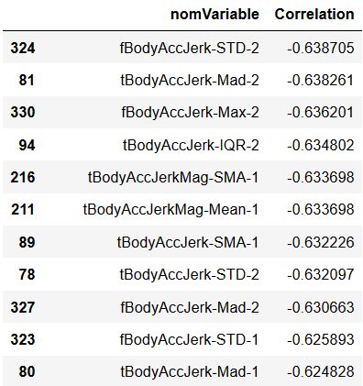

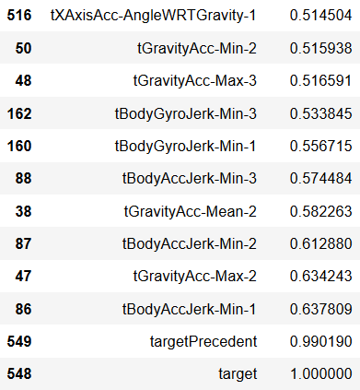
Corrélation
Pour mieux comprendre, la dataset, j’ai décidé d’afficher la corrélation entre les différentes variables et la target. Cela m’a permis de me rendre compte que l’ajout de la variable correspondant au résultat de la ligne précédente n’était pas une bonne chose car leur corrélation était trop importante (0,990190) cela signifie qu’on a quasiment à chaque fois, la même activité entre 2 lignes, cela est logique car chaque activité est mesuré pendant 2,56 secondes et il conserve une centaine de mesure de chaque activité. De plus, dans le cas réel, il est impossible pour le téléphone de savoir ce qui c’est passé à l’instant précédent. De ce fait, j’ai décidé de supprimer cette variable qui ne représentait pas le cas réel.
Pour les autres variables, ce tableau de corrélation m’a permis de voir que beaucoup de variables avaient un réel impact sur la prédiction de l’activité et donc qu’il y avait de la matière pour faire une bonne prédiction
…
Liste des meilleures corrélations

Slide 7
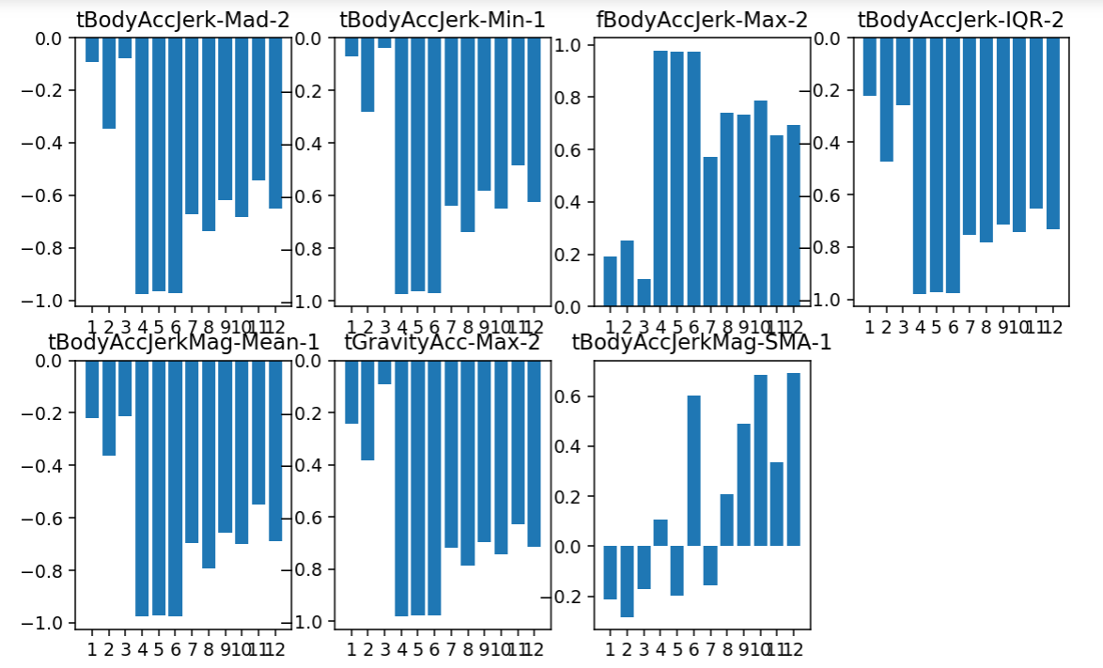
Ressources humaines : diapositive 9
Graphique de corrélation
Réalisation de plusieurs graphiques afin de montrer la valeur moyenne des variables ayants la meilleure corrélation pour chaque valeur de la variable à prédire
Traduction de ces graphes
Ces graphes permettent de mettre en lumière plusieurs choses :
Cela confirme qu’il y a une réelle corrélation entre ces variables et l’activité de l’utilisateur. En effet, les moyennes ne sont pas du tout les mêmes pour chaque valeur
On remarque qu’il y a des activités similaires : 1,2 et 3 ont des valeurs similaires, 4,5 et 6 aussi. Pour les autres variables, nous remarquons que la dernière variable : tBodyAccJerkMag-SMA-1 permet de les différencier

Slide 8
Ressources humaines : diapositive 9
Modèles de prédiction
Réalisation de plusieurs prédictions avec différents algorithmes
Meilleur résultat :
MSE : Xgboost Accuracy : Régression Logistique
 | MSE | Accuracy
Régression Linéaire | Valeur fixe : 0.543908 | Valeur fixe : 0.670462
Régression Logistique sans paramétrage | Valeur Fixe : 0.382669 | Valeur Fixe : 0.924099
Régression Logistique avec application d’un Grid Search sur les paramètres | 0.368121 | 0.915560
Random Forest sans paramétrage (Random-State différent) | 0.572423/ 0.550917/ 0.452245 | 0.890259/ 0.886464 / 0.888046
Random Forest 1er paramétrage (n_estimators = 100) | 0.336496 / 0.362745 / 0.331752 | 0.913978 / 0.907653 / 0.912081
Random Forest 2ème paramétrage (n_estimators = 500) | 0.319418 / 0.339342 / 0.372549 | 0.910183/ 0.910816 / 0.909867
Xgboost (colsample_bytree= 0.2,learning_rate= 0.1,max_depth= 18,alpha= 10,gamma= 0.8,n_estimators= 2500,subsample= 0.7) | 0.285708 | 0.860531
Xgboost (colsample_bytree= 0.2,learning_rate= 0.1,max_depth= 18,alpha= 10,gamma= 0.8,n_estimators= 2500,subsample= 0.7) | 0.285708 | 0.860531
J’ai réalisé plusieurs modèles de prédiction en utilisant différents algorithmes : Ce que l’on peut voir, c’est que les modèles simples n’ont pas forcément des moins bons résultats : La meilleure accuracy est obtenue avec la régression logistique sans paramétrage. On peut voir aussi que tous les modèles exceptés la régression linéaire, ont des résultats quasis équivalents. Or le temps de traitement est bien différent (quelques secondes pour la régression logistique et plus de 20 minutes pour le xgboost).
Dernier point, il est intéressant de noter les différences de résultats entre les scores d’accuracy et de mse. Cependant, dans notre cas, c’est l’accuracy qui est à prendre en compte car les classes qui ont des valeurs proches (1 et 2) ont autant à voir que des valeurs plus distantes (1 et 6)

Slide 9
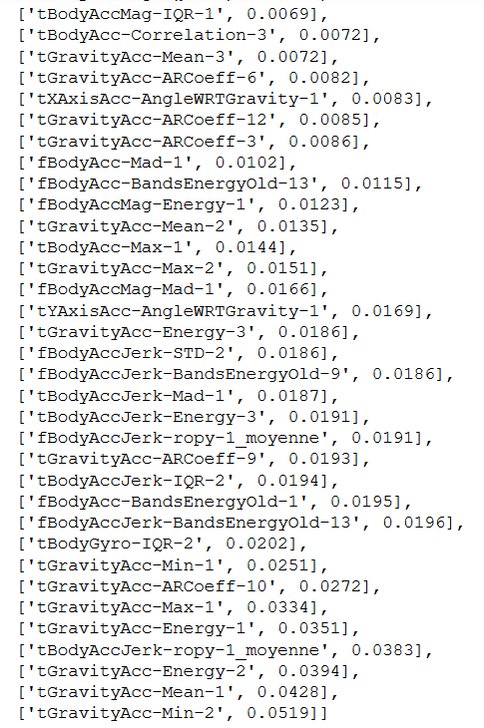
Ressources humaines : diapositive 9
Features importantes Random Forest
Random Forest a une méthode qui permet de donner l’importance des variables sur le résultat final
Résultat légèrement différent qu’avec la corrélation
La liste des features importantes nous permet de voir plusieurs choses :
1) Il y a beaucoup de résultats ayant la forme : _moyenne à la fin. Cela signifie que les moyennes que j’ai fait des doublons ont eu un impact important dans la reconnaissance des target
2) La corrélation et la reconnaissance des features ne font pas toujours ressortir les mêmes résultats en tant que features importantes. Cela s’explique selon moi que la corrélation des variables affichaient seulement la corrélation entre la target et chaque variable. A l’inverse, ici, on voit réellement les variables qui ont apporté de l’information. Or, dans les features, il y avait beaucoup de features qui étaient corrélées (moyenne, max,… de la même valeur) et donc cela n’aide pas forcément à la prédiction.

Slide 10
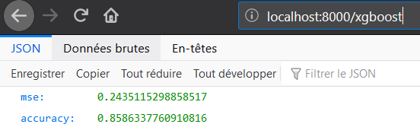
Ressources humaines : diapositive 9
Réalisation de L’API
Pour l’API, j’ai décidé de faire plusieurs endpoints, chaque
Endpoints correspond à la prédiction d’un des modèles sur le
Jeu de tests
4 endpoints : Régression linéaire, logistique, Random Forest et Xgboost
Pour l’API, nous n’avions pas de détails sur le travail à réaliser. Au départ, je partais sur l’idée de créer une api ou l’utilisateur rentre en paramètre la totalité des colonnes de la dataset et l’API lui retournait une prédiction. Cependant, étant donné que notre dataset contient plus de 550 colonnes. Je trouvais impensable de demander à l’utilisateur de saisir tous les paramètres. J’ai donc décidé de faire une API qui en fonction du modèle choisi, renvoie la mse et l’accuracy. Les endpoints sont les suivants :
Xgboost : http://localhost:8000/xgboost
Random Forest : http://localhost:8000/rf
Regression Lineaire : http://localhost:8000/rlin
Regression Logistique : http://localhost:8000/rlog

Slide 11
Ressources humaines : diapositive 9
Structure du code : Construction des modèles
Désormais, je vais faire juste un point sur la structure et l’utilisation de mon code
Le code est séparé en 2 parties : 1) Construction des modèles de ML
Cette partie a comme élément central, le fichier : « RealisationModelML.ipynb ». Ce fichier est séparé en plusieurs méthodes :
La partie Récupération des données des csv contient les méthodes de récupération des Dataset de Train et de Test
La partie Fonction globale de Traitement des Données est la partie qui contient la fonction qui prend en paramètre les Train et Test et qui les nettoient/ créent les graphes associés en faisant appel à toutes les méthodes contenues dde la partie suivante(« Liste des méthodes de nettoyage de la dataset et réalisation des graphes »)
Vient par la suite la partie : Calcul de la corrélation qui est une exécution assez longue donc je l’ai séparé des autres parties et j’ai sauvegardé le résultat dans un csv. Cela me permet de récupérer la corrélation dans la méthode « RecuperationDesVariablesAyantLesMeilleuresCorrelations » afin de créer des nouvelles variables
Finalement, vient la partie : « Prédiction du jeu de test avec plusieurs algorithmes et plusieurs paramétrage ». Cette partie contient plusieurs méthodes pour chaque modèle étudié. Si jamais, vous n’avez pas le temps d’éxecuter la totalité de mon code, j’ai sauvegardé les données nettoyées dans un nouveau csv et donc les modèles peuvent être lancé sans avoir à refaire le nettoyage. Finalement, chaque modèle est sauvegardé dans une variable .dat cela permet à l’API de les utiliser par la suite.

Slide 12
Ressources humaines : diapositive 9
Structure du code : API
La partie API est située dans le dossier API
La partie API est assez simple.
Elle est constituée de l’ensemble des fichiers nécessaire au fonctionnement d’une API Django. Les seuls choses qui nous importent vraiment, sont les 4 fichiers .dat qui contiennent les 4 modèles de Machine Learning (pour le fichier .dat du randomForest, il faudra réexécuter la méthode associée car le fichier était trop volumineux pour GitHub) que j’ai retenu et l’autre partie qui nous importe, c’est le fichier views.py situé dans le sous-dossier predictions. Dans ce fichier, on peut voir comment je réalise mes prédictions et comment je retourne le résultat.
Pour exécuter l’API, il suffit de faire dans une invite de commandes : « python manage.py runserver » au niveau de la base du dossier API.

Slide 13
Ressources humaines : diapositive 9
Merci beaucoup
Si vous avez des recommandations pour que je puisse m’améliorer, n’hésitez pas à m’envoyer un email.

